Slide 1
Caja de herramientas del Proyecto LAUNCH Flush Smart

Slide 2
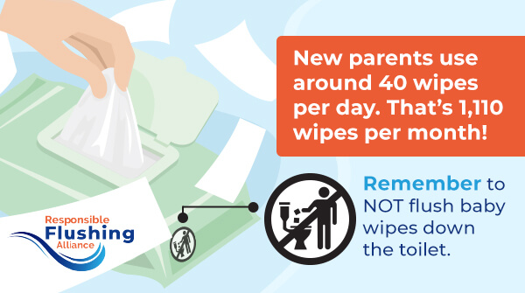
LAUNCH Project Toolkits
GRADESOFGREEN.ORG
¿Tirarlo por el inodoro o no?
Según la Responsible Flushing Alliance, la mayoría de las toallitas, de hecho, 93%, no son aptos para tirar por el inodoro. A estas toallitas las llaman toallitas no desechables. Pueden dañar los sistemas de alcantarilla e infraestructura porque están compuestas de largas fibras generalmente de plástico y no disuelven en el agua. Por eso es importante revisar el paquete y se ve el símbolo de “no tirar”, tire esa toallita en la basura y nunca en el inodoro. Las toallitas no desechables incluyen toda toallita para bebé, toallitas de limpieza, toallitas desinfectantes y tallitas para quitar el maquillaje, entre más. Toallitas que se llaman específicamente desechables (un 7% de toda toallita) están compuestas de cortas fibras naturales basadas en plantas y se crean para que se disuelven en agua como el papel higiénico. Pero, si no sabe qué hacer, siempre es mejor tirar una toallita en la basura en vez de en el inodoro.

Slide 3
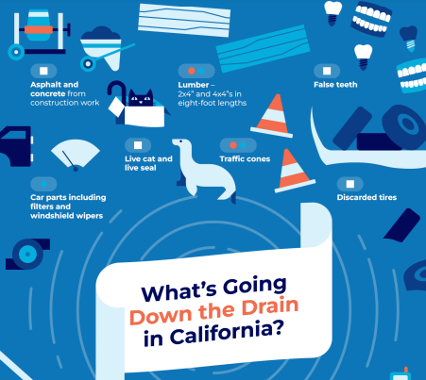
LAUNCH Project Toolkits
GRADESOFGREEN.ORG
Lo que saber antes de ir al baño
La Acta de agua limpia de 1972 acaba de cumplir 50 años, sin embargo más de 50% de los lagos y ríos en le Estados Unidos son “dañados”. Esto quiere decir que el agua está demasiado contaminada para nadar, tomar o participar en otra actividad divertida con estas fuentes de agua. [1] Según la Agencia de protección Ambiental (Environmental Protection Agency), tiran más de 850 mil millones de galones de agua residual en vías navegables en los Estados Unidos cada año. Esto es aproximadamente la misma cantidad de agua que el Río Mississippi al Golfo de México cada año.

Slide 4
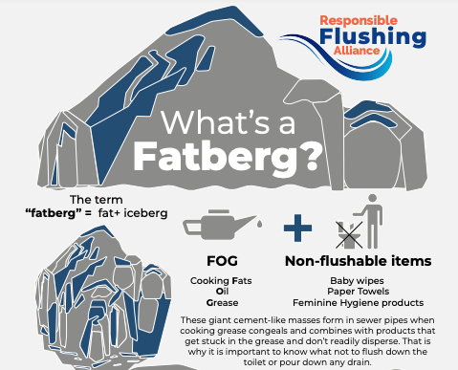
LAUNCH Project Toolkits
GRADESOFGREEN.ORG
¡Piensa antes de tirar algo por el inodoro (o echar algo en el fregadero)!
La Asociación nacional de agencias de agua limpia (The National Association of Clean Water Agencies, (NACWA)), establece que cuesta más de $400 millones de dólares para arreglar y limpiar equipo de tratamiento de aguas residuales cuando tiramos toallitas no desechables en el inodoro. Si nuestros sistemas de alcantarillado se obstruyen o gotean, puede contaminar nuestras aguas subterráneas y hasta fluir de regreso a nuestros hogares, lo cual afecta la seguridad de nuestra comunidad. Cuando pensamos antes de tirar cosas por el inodoro, guardamos nuestra agua, tiempo, salud y dinero. (1)

